Slide 1
Météo : notions appliquées au vol libre
Etienne GAVART, CDVL14

Slide 2
Plan
1 - L’air, qu’est-ce que c’est ?
2 - Les différents états de l’eau, la condensation
3 - Les nuages
4 - La pression atmosphérique et l’altitude
5 - Comment le soleil chauffe-t-il l’air ? (radiation, conduction, convection)
6 - Les thermiques, les brises de pente
7 - Masse d’air stable et instable
8 - La formation des nuages
9 - Pression atmosphériques et vents
10 - Les grandes masses d’air
11 - Les fronts
12 - Les vents et nuages associés aux fronts
13 - Lire une carte météo

Slide 3
1 ) L’air, ce n’est pas du vide : c’est de la matière gazeuse
L’air résiste au mouvement (main à la portière).
L’atmosphère terrestre est une couche de gaz entourant la terre. On considère que sa constitution est la suivante :
- 78 % de diazote (N₂)
- 21% de dioxygène (O₂)
- 1 % de gaz divers ( Ar, CO₂, ...)
Et
- de l’eau en quantité variable, sous plusieurs formes

Slide 4
I l’atmosphère
1. Composition de l’atmosphère
La thermosphère
T atteint 500 °C à la limite de l’atmosphère (environ 400km).
La mésosphère
T décroît jusqu’à la limite de cette couche (environ 80 km).
La stratosphère
T constante jusqu’à 25 km puis croît (environ 0 °C vers 40 km)
La troposphère
Epaisseur de 7 à 15km. (11 km sous nos latitudes). T diminue avec l’altitude pour descendre jusqu’à -50 / -60 °C.
Les parapentistes se contentent d’une partie de la troposphère

Slide 5
2 ) L’eau dans tous ses états
Liquide : de 0 à 100° celsius, 1kg/l
Solide : < 0°C, 900G/l (le glaçon flotte dans l’eau)
Gazeuse (transparente et très légère)
Mais en fait, il y a toujours un peu de gaz d’eau dans l’air…
Alors, un nuage, c’est quoi ?

Slide 6
2 )Définition du nuage
C’est une masse d’air dans laquelle une partie de l’eau est sous forme liquide ou solide.
Les gouttelettes d’eau peuvent être suffisamment petites pour flotter dans l’air, ou pas : il pleut
Les cristaux de glace peuvent grossir et tomber : il grêle
L’eau peut passer de l’état gazeux à l’état solide et donner de jolies formes : il neige

Slide 7
3) L’air a un poids, qui pèse sur nous
L’air pèse sur nous, et comme c’est un gaz qui nous environne, il fait pression sur tous les pores de notre peau !
Exemple du poids de la pile d’assiette qui fait pression sur notre main.
Exemple de la pression au fond d’une piscine

Slide 8
3) L’atmosphère et la pression atmosphérique
TORRICELLI, inventa le baromètre pour la mesurer.
La valeur moyenne au niveau de la mer est de 1013 hPa soit 760 mmHg.

Slide 9
3) L’atmosphère et la pression atmosphérique
Les variations de pression avec l’altitude
Elle diminue lorsque l’on gagne de l’altitude. Elle suit une loi que l’on appelle la « loi du nivellement barométrique ».
La diminution est plus rapide en basse altitude qu’en haute altitude.

Slide 10
3) L’atmosphère et la pression atmosphérique
Pour que la pression diminue de 1hPa, il faut monter de :
- 8,5 m (=28 ft) au niveau de la mer
- 30 m (=100 ft) vers 3000 m (10 000 ft)

Slide 11
5 ) Le soleil, la terre et l’air
Les rayons lumineux du soleil traversent l’air sans le réchauffer.
Les rayons lumineux du soleil chauffent le sol par rayonnement.
Le sol réchauffe l’air par conduction. (la nuit, c’est l’inverse)
La bulle d’air chaud se détache du sol et monte dans l’air par convection. Elle ne se mélange pas à l’air qui l’environne ! Remarque : ce mouvement de convection d’air est invisible, car l’air est transparent.

Slide 12
5) La température
Variations saisonnières
En fonction de la position de la terre sur son orbite la durée d’ensoleillement et la hauteur du soleil sur l’horizon changent. Cela influe sur la température.

Slide 13
6) Les vents locaux
Les brises de pente:
Les faces ensoleillées des reliefs chauffent. L’air de ces pentes s’élève: une brise montante s’installe.
Lorsque le soleil disparaît, l’air en altitude refroidit. Il descend alors les pentes en une brise descendante.

Slide 14
6) Les vents locaux
La brise de mer ou de terre:
Dans la journée, la terre chauffe plus vite que la surface de la mer. L’air au sol s’élève et l’air marin le remplace. C’est la brise de mer.
La nuit le sol se refroidit plus vite que la mer. L’air se refroidit à son contact et descend sur la mer. C’est la brise de terre.

Slide 15
7 )Evolution d’une bulle d’air qui monte
Une bulle d’air plus chaude que l’air environnant va s’élever (principe d’archimède) car elle est moins dense que l’air
En montant, la bulle d’air va se refroidir d’à peu près 1°C tous les 100m.
Parfois, elle peut atteindre son point de saturation : l’eau gazeuse se condense en gouttelettes. La bulle d’air accélère sa montée car elle ne se refroidit plus que de 0,6° tous les 100m, jusqu’au sommet du nuage
La bulle arrête sa montée lorsqu’elle rencontre un air de la même température qu’elle (certains jours, ça ne sera qu’à la limite de la stratosphère : on parlera d’instabilité absolue)

Slide 16
7) LA STABILITE / L’INSTABILITE
Atmosphère stable instable
1200 14,5° 12° 11° 1200
1000 16° 14° 12,5° 1000
800 17° 16° 14° 800
600 18° 18° 16° 600
400 19° 20° 18,5° 400
200 21° 22° 21° 200
sol 20° 24° 20° sol
altitudes / t° t° de la bulle t°/ altitudes
La bulle arrête son ascension quand sa t° est la même qu’autour d’elle.

Slide 17
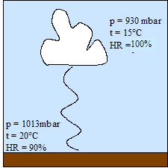
8 ) saturation de l’air, formation d’un nuage
- la température du point de condensation: température à laquelle on atteint la saturation si le refroidissement est provoqué par une baisse de la pression.

Slide 18
8 ) saturation de l’air, formation d’un nuage
masse d’air
12°C
10°C
11°C
12°C
13°C
14°C
Bulle d’air
°
C
10,2
6
Couche d’inversion
Sommet du nuage
Air humide
1
0,8
°
1000
C
1
1,4
°
C
Point de saturation
1
2
°
C
8
0
0
Base du nuage
1
3
°
Air sec
C
1
4
°
C
60
0
1
5
°
C

Slide 19
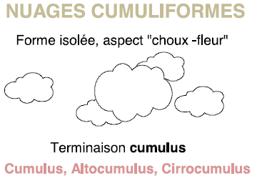
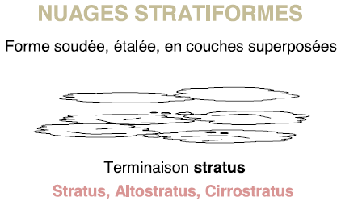
8) Les nuages
Définition: Ensemble visible de minuscules particules d’eau liquide et/ou de cristaux de glace en suspension dans l’atmosphère
Formation: Les nuages se forment par refroidissement de l’air ascendant. Lorsque la température diminue, la quantité maximale de vapeur d’eau que peut contenir l’air diminue, donc l’humidité relative augmente. Lorsque l’humidité relative atteint 100% → Condensation
Classification:
Répartition verticale
  BASE > 6000 m => « CIRRO »
  2000 < BASE < 6000 m => «ALTO »
  BASE < 2000 m => Pas de préfixe

Slide 20
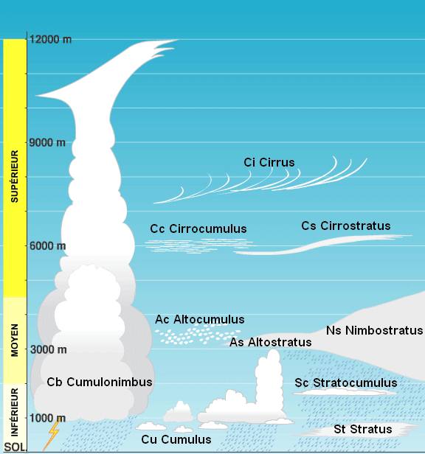
8) Les nuages : résumé
Première couche : elle se situe entre 0 et 3000m d’altitude. On y retrouve :
  Les stratus (St)
  Les cumulus (Cu)
Deuxième couche : elle se situe entre 3000 et 6000m d’altitude. Il faudra ajouter le préfixe « alto ». On y retrouve :
  Les altostratus (As)
  Les altocumulus (Ac)
Troisième couche : elle se situe entre 6000 et 9000m d’altitude. Il faudra ajouter le préfixe « cirro ». On y retrouve :
  Les cirrostratus (Cs)
  Les cirrocumulus (Cc)
  Les cirrus (Ci) = formé de cristaux de glace. Ces nuages ont l'apparence de filaments blancs et ne causent pas de précipitations. On le compare souvent à des cheveux d'ange.
Enfin, il existe trois nuages qui ont comme particularité de traverser plusieurs couches à la fois :
  Le nimbostratus (Nb) : peut traverser les trois couches
  Le cumulonimbus (Cb) : peut traverser les trois couches
  Le stratocumulus (Sc) : se trouve souvent à la limite entre la première et la deuxième couche

Slide 21
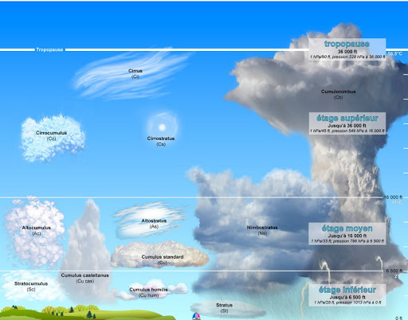

Slide 22
Une petite pause ?

Slide 23
9) La pression atmosphérique
Les variations de pression au niveau de la mer
La pression varie en fonction de l’altitude mais aussi selon le lieu.
Selon la nature du sol et divers autres paramètres, la température n’est pas uniforme au niveau de la mer et de ce fait la pression ne l’est pas non plus.
On trace des cartes sur lesquelles figurent des courbes joignant les points de même pression au niveau de la mer : des isobares.

Slide 24
9) La pression atmosphérique
Exemple de carte isobare et des éléments qu’elle met en évidence:

Slide 25
9) La pression atmosphérique
Les ANTICYCLONES
Zones de hautes pressions notées A ou H (H pour high sur les documents anglo-saxons. Le vent y est faible et le temps est beau avec un ciel souvent bien dégagé.
Les DEPRESSIONS
Zones de basses pressions notées D ou L (L pour low sur les documents anglo-saxons). Le vent y est plutôt fort et le temps est mauvais.

Slide 26
9) La pression atmosphérique
Les COLS
Zones situées entre des dépressions ou anticyclones et marquant une inversion de sens d’évolution de la pression. Les vents y sont relativement calmes et de direction variable. Le temps est également variable.
Les MARAIS BAROMETRIQUES
Vastes zones ou la pression évolue très peu. Les vents y sont faibles et de direction très variable. Il s’agit d’une zone de mauvais temps stagnant.

Slide 27
9) La pression atmosphérique
Les DORSALES
Il s’agit d’une avancée de hautes pressions dans les zones de pression plus basse. Le temps dans cette région est en général beau.
Les TALWEGS ou THALWEGS
C’est une avancée des zones de basses pressions. Il s’agit souvent de l’effet d’un front froid. On y rencontre des vents assez forts et du mauvais temps.

Slide 28
9) Origine du vent
Le vent est un déplacement d’air horizontal dû à des différences de pression entre les points de la surface de la terre.
Le vent résulte de l’action de trois types de forces sur l’air en mouvement.

Slide 29
9) Origine du vent
La force de gradient de pression
Elle est due à la différence de pression entre les points de la surface de la terre.
Elle entraîne l’air des hautes vers les basses pressions.
Plus les différences de pression sont importantes et plus cette force est importante.
En pratique lorsque l’on observe les isobares d’une carte météo, plus elles sont rapprochées et plus le vent est fort.

Slide 30
9) Déviation du vent
La force de CORIOLIS
Tout objet en mouvement dans l’hémisphère nord est dévié vers sa droite. (c’est le contraire dans l’hémisphère sud). Les particules d’air n’y font pas exception.
Lors de son déplacement des hautes vers les basses pressions, l’air est dévié vers la droite dans l’hémisphère nord et vers la gauche dans l’hémisphère sud.

Slide 31
9) Les vents météo
L’action de ces trois forces a pour conséquence de stabiliser la direction du vent :

Slide 32
9) Le vent météo
Le vent se stabilise dans une direction tangente aux isobares. En réalité, il les coupe légèrement vers l’intérieur dans les dépressions et vers l’extérieur dans les anticyclones.
Dans l’hémisphère nord il tourne dans le sens horaire (sens des aiguilles d’une montre) autour des anticyclones et dans le sens anti-horaire autour des dépressions.
Dans l’hémisphère sud c’est le contraire.
Remarque : si vous vous mettez à la place d’une molécule d’air, vous tournez toujours à droite dans l’hémisphère nord : en descendant vers le sol autour des anticyclones, et en remontant vers l’espace autour des dépressions …

Slide 33
9) Les grands systèmes de vents
L’air chaud et léger de l’équateur s’élève.
L’air froid et dense des pôles le pousse et le remplace.
En altitude l’air équatorial se refroidit et redescend au niveau des pôles.
Dans sa descente l’air polaire se réchauffe et s’élève en arrivant à l’équateur.

Slide 34
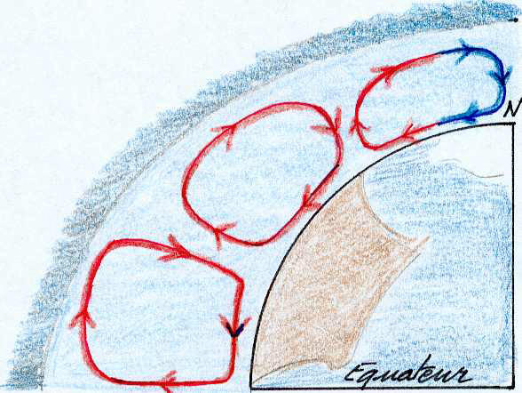
9)Les grands systèmes de vents
En pratique , il se forme trois cellules convectives entre les pôles et l’équateur.
Cellules de HADLEY.
Traduit assez bien la circulation atmosphérique à grande échelle.

Slide 35
10) masse d’air
Une masse d’air, en météorologie est un volume important (quelques dizaines ou centaines de milliers de km³) d’air de la troposphère dont la température et l’humidité sont pratiquement uniformes dans un plan horizontal.

Slide 36
10) Notion de masse d’air
A l’intérieur d’une masse d’air il existe de grandes surfaces horizontales de température et d’humidité relativement constantes.
Ces masses d’air se déplacent dans l’atmosphère en glissant les unes sur les autres sans se mélanger.
Au cours de leur déplacement leurs caractéristiques évoluent en fonction des surfaces au dessus desquelles elles transitent (océans, sols humides, déserts,...).

Slide 37
10) Notion de masse d’air
La rencontre de deux masses de caractéristiques très différentes influence beaucoup la météorologie dans la région de leur contact.

Slide 38
10) Les différents types de masse d’air
Pour classer les masses d’air on utilise 2 critères.
- leur humidité : si elles se forment au dessus des océans elles seront très humides (masses maritimes), alors que si elles se forment au dessus de régions désertiques, elles seront peu humides (masses continentales).
- leur température : pour celles qui se forment dans les régions de grande latitude, l’air est froid, alors que pour celles qui se forment aux latitudes proches de l’équateur, l’air est chaud. On en distingue trois type : les masses d’air Polaires, Arctiques ou Tropicales.

Slide 39
11) Les fronts : formation des perturbations
L’atmosphère contient 2 types de masses d’air :
les masses d’air polaires (sec et très dense)
les masses d’air tropicales (humides et peu denses).

Slide 40
11) Les fronts : formation des perturbations
La zone de contact entre les deux types se situe aux latitudes moyennes (dans nos régions pour l’hémisphère nord).
Ces masses d’air sont de nature trop différentes pour se mélanger : elles glissent simplement les unes sur les autres.

Slide 41

11) Les fronts : formation des perturbations
Aux régions de contact, il y a des frottements entre les masses d’air.
Il résulte des oscillations qui peuvent provoquer l’avancée d’une masse d’air tropical au sein de l’air polaire.
Il existe alors une dépression au sein de l’air tropical entouré d’air polaire.

Slide 42
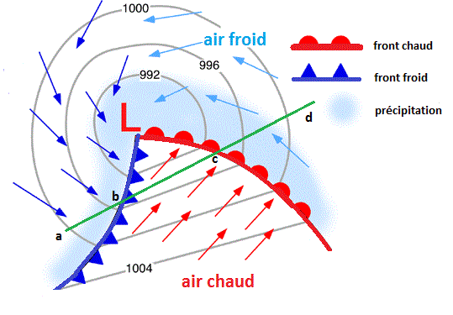
Définition des fronts

Slide 43
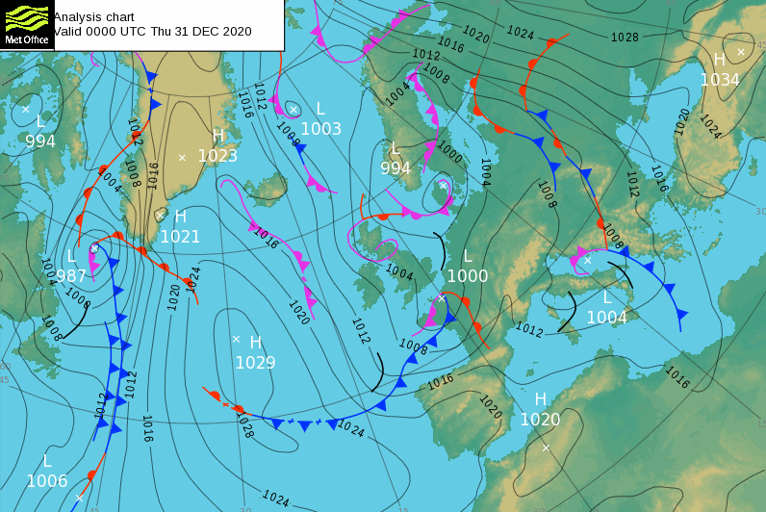



Définition: Les fronts
Un front est une surface de discontinuité (zone de transition) où s'affrontent deux masses d'air aux propriétés différentes.
On distingue différents types de fronts :
  Les fronts chauds
  Les fronts froids
  Les fronts occlus

Slide 44
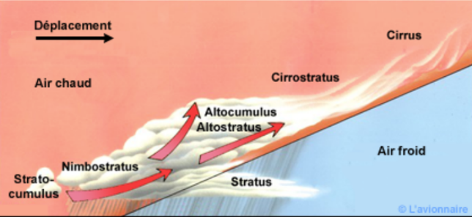
FRONT CHAUD
Limite entre deux masses d'air, l'air chaud remplace l'air froid
L’air chaud ayant une plus faible densité que l’air froid, est forcé de s’élever au-dessus de l’air froid.
Le passage entre les deux masses d'air s'effectue sur une longue distance (± 600km)
L'approche est marquée par un envahissement de nuages élevés du type cirrus dont l’épaisseur augmente graduellement et se transforment en altostratus.
Par la suite le nuage devient du type nimbostratus et donne des précipitations continues.
Caractéristiques :
Nuages de type stratiforme
Pluie fine et continue
Temps de passage : varie entre 18 et 36 h
ZONES DE FORTES PRECIPITATIONS
600 km

Slide 45
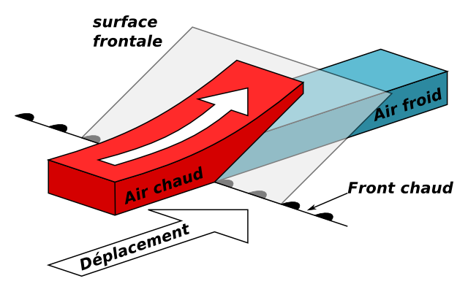
FRONT CHAUD

Slide 46
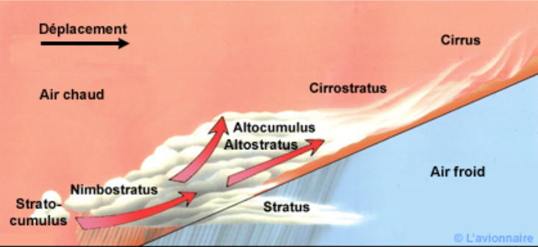
FRONT CHAUD
Les indices météos:
  Diminution de la visibilité
  Vitesse du vent augmente
  Pression diminue rapidement

Slide 47
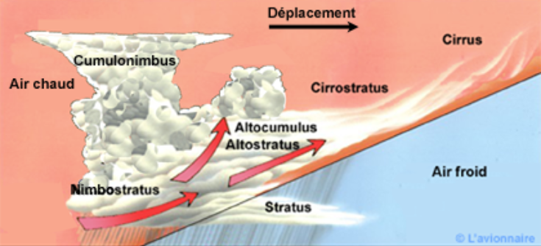
FRONT CHAUD
Instable
→ Présence d’un Cumulonimbus
Après le front
  Conditions typique d’une masse chaude: stratus bas et mauvaise visibilité
  Bruine faible ou modérée

Slide 48
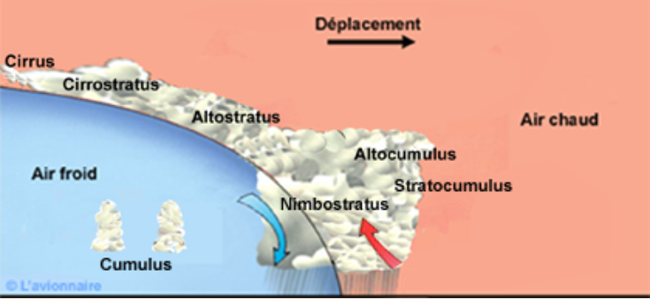
FRONT FROID
Limite entre deux masses d'air, l'air froid s'engage sous une masse d'air chaud en la repoussant. => Rabot
Pente raide : entre 15 et 50 km
Caractéristiques :
Nuages de type cumuliforme
Averse (grosses gouttes d’eau) et orages grêle possible
Temps de passage : 10min à 1h
15-50 km

Slide 49
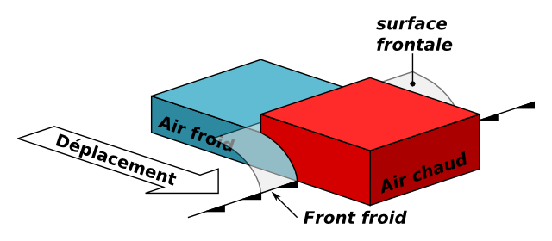
FRONT FROID

Slide 50
FRONT FROID
Les indices météos:
  Fortes précipitations peu avant et pendant le passage du front
  Pression baisse fortement
  Le vent tourne
  Force du vent augmente et raffaleux

Slide 51
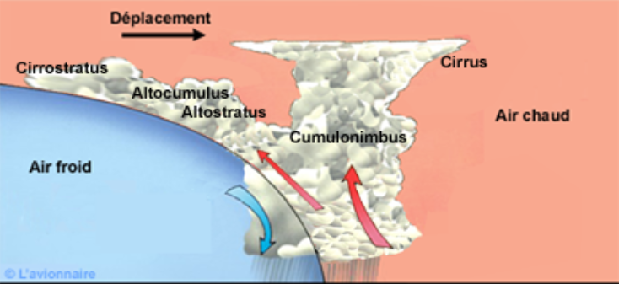
FRONT FROID
Instable:
→ Présence d’un Cumulonimbus
Après le front
  Amélioration du temps nette
  Le ciel se dégage
  Le vent tourne

Slide 52
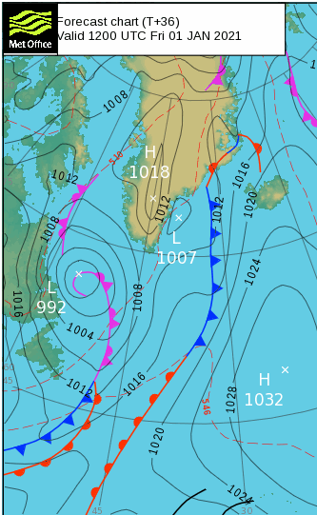
FRONT OCCLUS
Un front occlus ou occlusion est le moment où le front froid, plus rapide, a rejoint le front chaud
Lorsque le front froid atteint le front chaud, l'air chaud devient de plus en plus pincé ou coincé entre les deux fronts. Il sera soulevé en altitude et le système devient occlus.
Front occlus
Front froid rattrape le front chaud

Slide 53
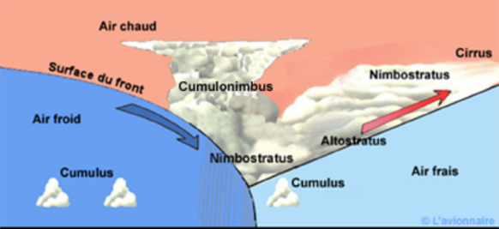
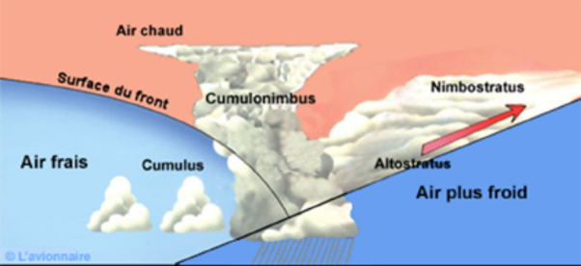
FRONT OCCLUS
Il peut y avoir deux types de fronts occlus
  Occlusion froide
  Occlusion chaude
Occlusion froide. Lorsque la partie frontale de l'air froid est plus froide et plus dense que la masse d’air frais en avant du front chaud.
Occlusion chaude. La partie frontale de l'air froid est moins froide que la masse d’air en avant du front chaud.

Slide 54
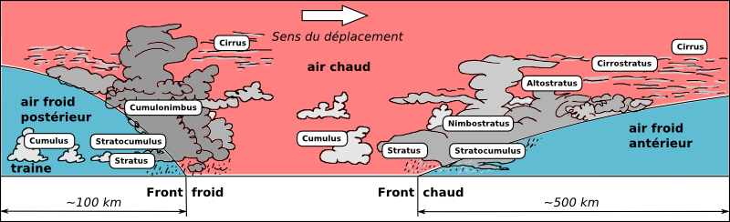
Récapitulatif

Slide 55
Récapitulatif

Slide 56
Vol
Approche du front chaud → arrivée de cirrus et cirrostratus (gênent l'insolation). Les conditions deviennent alors de plus en plus médiocre, puis franchement mauvaises lors du passage du front.
Ces conditions sont également celles qui se produisent au passage d'un front froid, quand l'air chaud qui le précède est stable.
Le secteur chaud est rarement favorable, avec une instabilité souvent faible et des visibilités médiocres. En hiver, il est presque générateur de stratus et de brouillards persistants.
Le passage du front froid, lorsque l'air chaud est instable, est matérialisé par une ligne quasi ininterrompue de cumulonimbus, à l'avant desquels s'organisent de puissantes ascendances.
Après le passage du front froid, arrive la traîne (air froid postérieur) où l'instabilité développe des nuages de type cumuliformes et où les conditions peuvent devenir excellentes pour le vol.
Si l'air froid est trop épais (plusieurs kilomètres) il se produira des averses. S'il est trop humide, la nébulosité sera gênante (voiles de stratocumulus).
Entre deux passages de perturbation, s'étend un intervalle plus ou moins long. C'est une zone peu nuageuse où les conditions pour le vol peuvent être bonnes.

Slide 57
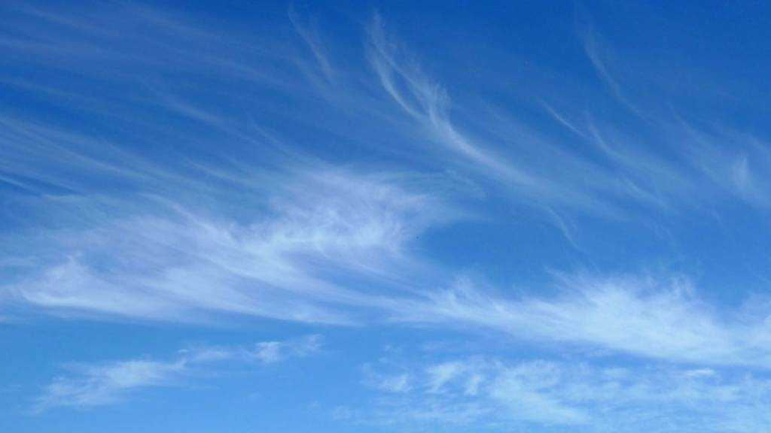
CIRRUS (Ci) - 6 000 à 12 000 m d'altitude

Slide 58
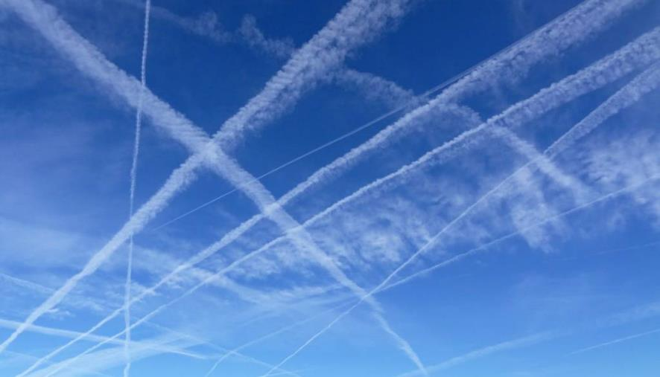
CIRRUS HOMOGENITUS - 8 000 m d'altitude
Les cirrus homogenitus sont des nuages formés à partir des trainées de condensation des avions.

Slide 59

CIRROCUMULUS (Cc) - 7 500 à 10 000 m d'altitude

Slide 60
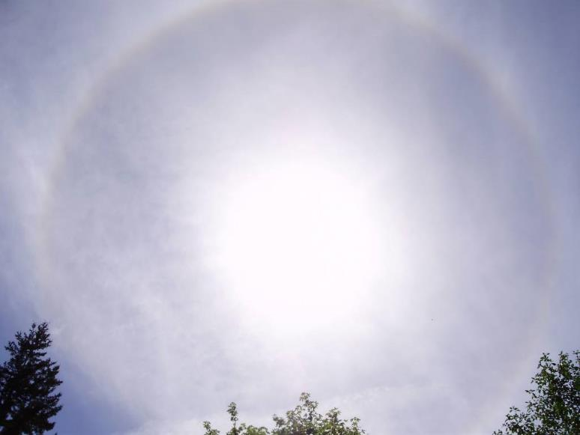
CIRROSTRATUS (Cs) - 5 000 à 9 000 m d'altitude

Slide 61
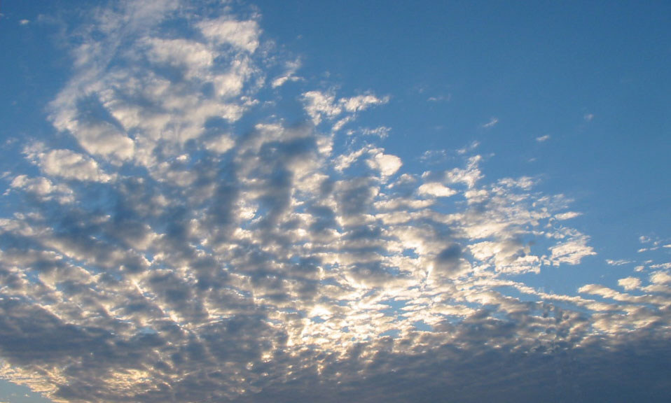
ALTOCUMULUS (Ac) - 2 000 à 6 000 m d'altitude

Slide 62
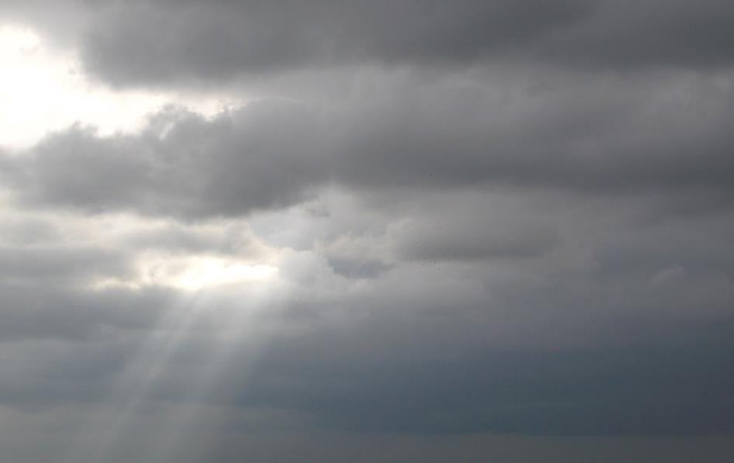
NIMBOSTRATUS (Ns) - 0 à 3 000 m d'altitude

Slide 63
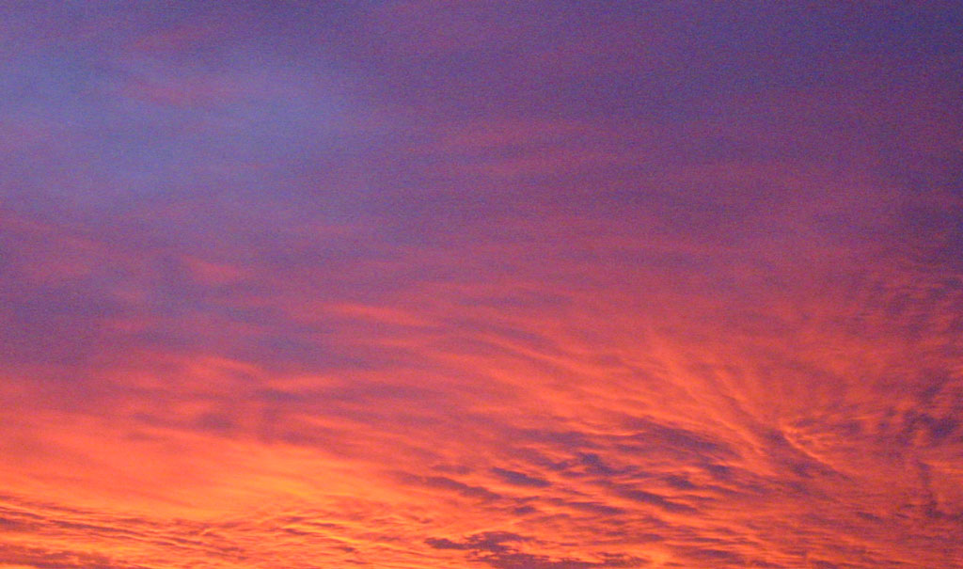
ALTOSTRATUS (As) - 2 000 à 5 000 m d'altitude

Slide 64
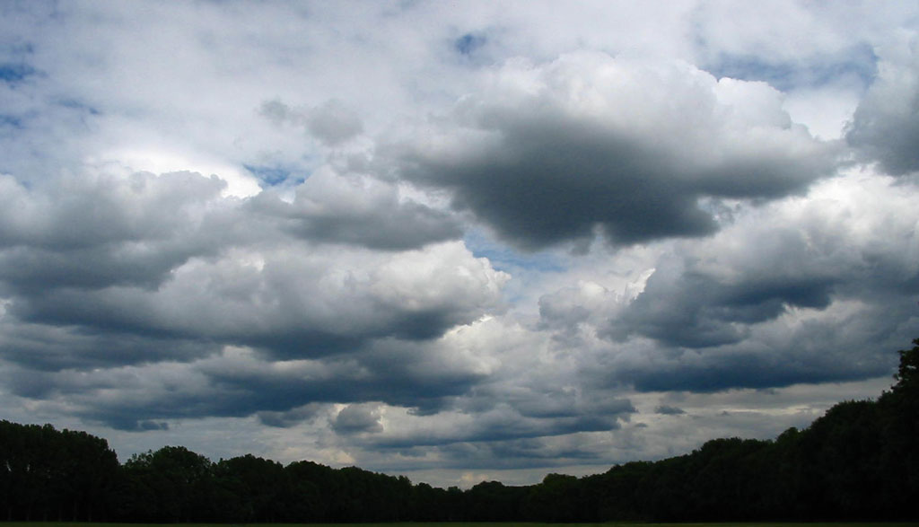
STRATOCUMULUS (Sc) - 3 000 à 1 400 m d'altitude

Slide 65
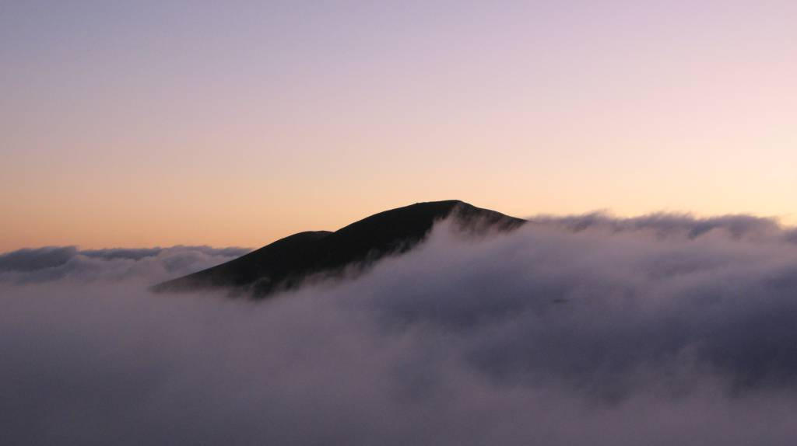
STRATUS (St) - 0 à 500 m d'altitude

Slide 66
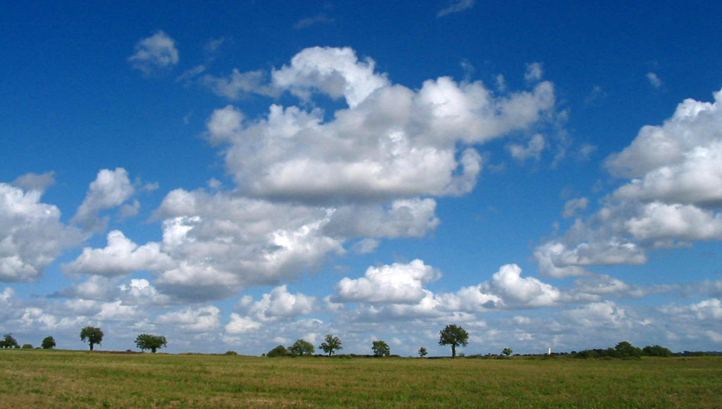
CUMULUS (Cu) - 300 à 1 600 m d'altitude

Slide 67
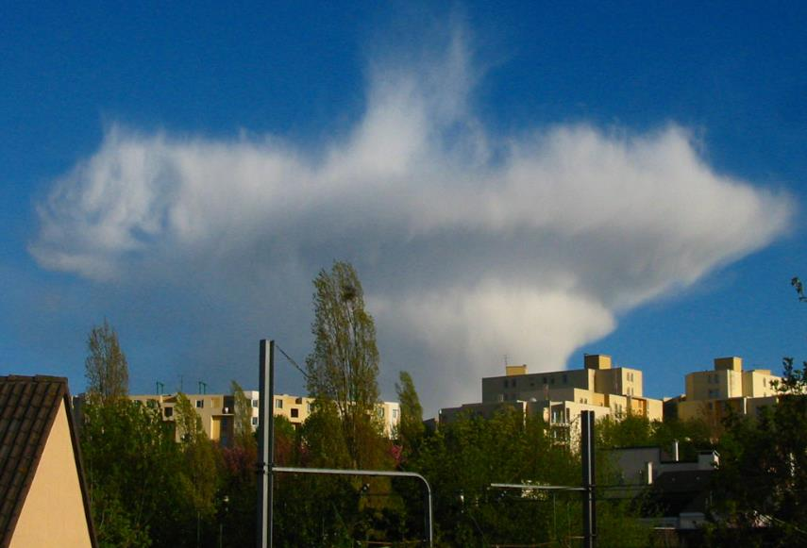
CUMULONIMBUS (Cb) - 600 à 17 000 m d'altitude

Slide 68
Interrogation
Question ouverte pour BPC
Décrivez les caractéristiques spécifiques d’un Front Froid (schéma et explications) et le type de masse d’air rencontrées les 2-3 jours suivants
Par un schéma, décrivez le passage d’une perturbation et citez les phénomènes associés (nuages, vents, précipitations)
Quels sont les nuages associés à une masse d’air instable ? De quoi sont-ils annonciateurs et quelle est leur évolution possible ?
Décrivez les différents étages de la troposphère et les nuages associés

Slide 69
QCM
Un front froid
  -est sécurisant
  peut donner lieu a de fortes précipitations
  peut provoquer des coups de vent
  donne peu de vent
lors du passage d’un front, l’air chaud
  est soulevé
  soulève l’air froid
  peut être refoulé vers le bas ou soulevé selon la situation
en général un front froid engendre des nuages
  par couches minces stratiformes
  isolés de type cumuliformes
  développés sur une grande épaisseur et des 2 types
lors du passage d’un front chaud
  les pluies sont intermittentes et violentes
  les pluies sont continues
  l’air est très humide et le système nuageux important
la traîne d’une perturbation c’est la zone
  d’air chaud compris entre le froid chaud et le front froid
  d’air froid s’étendant à l’arrière du front froid
  nuageuse, très développée arrivant avec le front froid
les tendances générales d’un front froid sont
  aggravation rapide avec pluie, orages, vents forts
  aggravation lente avec pluie modérée
  temps brumeux couvert avec bruine
la traîne d’une perturbation
  est toujours dès le premier jour favorable au vol libre
  provoque parfois des conditions trop violentes pour le vol libre
  est caractérisé par un ciel bleu peuplé de petits cumulus appétissants
  est généralement très favorable l’été
les nuages favorables aux vols de performances sont
  nimbo-stratus et cumulo-nimbus
  stratus
  cumulus
  cirrostratus nimbo stratus et strato-cumulus

Slide 70
QCM
Un front froid
  -est sécurisant
  peut donner lieu a de fortes précipitations
  peut provoquer des coups de vent
  donne peu de vent
lors du passage d’un front, l’air chaud
  est soulevé
  soulève l’air froid
  peut être refoulé vers le bas ou soulevé selon la situation
en général un front froid engendre des nuages
  par couches minces stratiformes
  isolés de type cumuliformes
  developpés sur une grande épaisseur et des 2 types
lors du passage d’un front chaud
  les pluies sont intermittentes et violantes
  les pluies sont continues
  l’air est très humide et le système nuageux important
-
la traîne d’une perturbation c’est la zone
  d’air chaud compris entre le froid chaud et le front froid
  d’air froid s’étendant à l’arrièere du front froid
  nuageuse, très développée arrivant avec le front froid
les tendances générales d’un front froid sont
  aggravation rapide avec pluie, orages, vents forts
  aggravation lente avec pluie modérée
  temps brumeux couvert avec bruine
la traîne d’une perturbation
  est toujours dès le premier jour favorable au vol libre
  provoque parfois des conditions trop violentes pour le vol libre
  est caractérisé par un ciel bleu peuplé de petits cumulus appétissants
  est généralement très favorable l’été
les nuages favorables aux vols de performances sont
  nimbo-stratus et cumulos nimbus
  stratus
  cumulus
  cirrostratus nimbo stratus et strato cumulus
4
-6
2
6
-6
-6
6
6
-6
-6
-6
-6
-6
-6
2
2
-6
2
6
-6
-6
-6
3
6
3
-6

Slide 71
Bibliographie
https://www.lavionnaire.fr/MeteoFronts.php
http://www.aeroclubcosne.fr/index_htm_files/BIA%20phy%20met.pdf
http://www.astrosurf.com/luxorion/meteo-fronts-perturbations2.htm
http://www.pba.asso.fr/le-vol-a-voile/instruction/cours-theorique-la-meteo-du-vol-a-voile
https://www.notre-planete.info/terre/climatologie_meteo/nuages.php
Pour en savoir plus : D'où vient le mauvais temps ? (meteofrance.fr)
Observer les nuages (meteofrance.fr)
Et Hubert AUPETIT : Les visiteurs du ciel

Slide 72
11) Les fronts chauds
Evolution des paramètres météo au passage d’un front chaud:
FRONT CHAUD
Paramètre
Avant
Pendant
Après
Vent
Sud ou sud-ouest forcissant
Sud-ouest stable ou forcissant
SO changeant un peu. Reste fort
Température
En augmentation
En augmentation
Stationnaire
Pression
Baisse rapide
Stationnaire
Baisse possible
Nébulosité
Ci, Cs, As, Ns
As, Ns, Sc
St, Sc
Précipitations
Pluie continue
Pluie
Bruine, averses possibles
Visibilité
Mauvaise
En amélioration
Assez mauvaise

Slide 73
11) Les fronts froids
Evolution des paramètres météo au passage d’un front froid:
FRONT
FROID
Paramètre
Pendant
Après
Vent
Passe O ou NO en rafales
Passe N en faiblissant
Température
Baisse rapide
Stationnaire ou baisse
Pression
Augmente rapidement
Augmente lentement
Nébulosité
St, Cu, Sc, Cb
Cu
Précipitations
Averses et orages
Averses
Visibilité
Assez bonne
Bonne

Slide 74
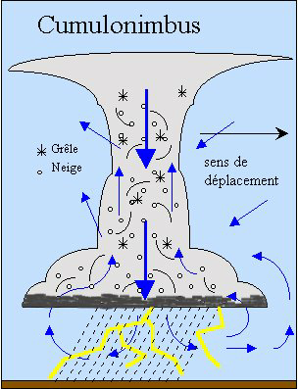
Bonus : Les phénomènes dangereux pour les aéronefs
5. L’orage
Les orages se forment au sein des cumulonimbus.
Ces nuages à très grand développement vertical résultent de mouvements de convection très puissants.

Slide 75
Bonus : Les phénomènes dangereux pour les aéronefs
5. L’orage
Ils peuvent se développer sous le fait d’un très grand échauffement du sol les journées d’été. Ils sont alors isolés et éclatent en fin d’après-midi la plupart du temps.
Ils peuvent également se former dans les fronts froids des perturbations lorsque l’air chaud et humide est fortement soulevé par l’air froid qui le pousse. Ils forment dans ce cas une barrière de cumulonimbus noyée dans la masse.

Slide 76
Bonus : Les phénomènes dangereux pour les aéronefs
5. L’orage
Leur force et leur fréquence diminuent lorsque l’on se déplace de l’équateur vers les pôles.
Ils y sont d’ailleurs inexistants car il n’y a ni la chaleur ni l’humidité nécessaire au développement des cumulonimbus .

Slide 77
Bonus : Les phénomènes dangereux pour les aéronefs
5. L’orage
En fin d’orage, le cumulonimbus se désagrège.
C’est un système si puissant qu’il est impossible de le régénérer comme dans le cas des autres nuages donnant lieu à des précipitations.
Leur durée va de quelques minutes à quelques dizaines de minutes mais les précipitations qui les accompagnent sont très violentes et très dangereuses pour les aéronefs.

